Slide 1
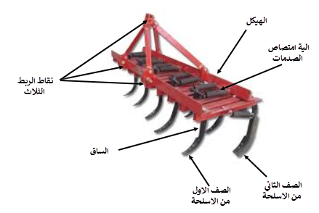
المحراث الحفار
يتكون المحراث الحفار من: الهيكل ونقاط الربط الثلاث, والساق, وآلية امتصاص الصدمات والاسلحة.
تعمل آلية امتصاص الصدمات على منع انكسار او انحناء الاسلحة او الساق الحاملة للاسلحة عند مواجهتها لعوائق صلبة مدفونة داخل التربة اذ
تسمح للساق مع السلاح بالارتفاع الى الاعلى لتجاوز العائق ثم تعمل على اعادته الى وضعه السابق بعد تجاوز العائق.

Slide 2
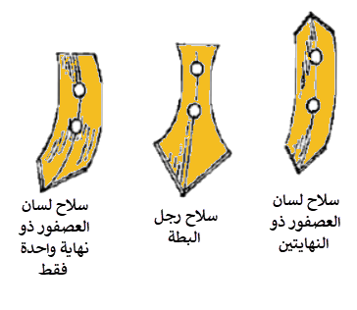
تثبت الاسلحة على الساق بواسطة براغي لكي يتم استبدالها بسهولة في الحقل في حال تعرضها الى الكسر او الثلم.
كما تثبت الاسلحة مع السيقان الحاملة لها على الهيكل على صفين بوضع متبادل اذ توضع الاسلحة في الصف الخلفي في منتصف المسافة الجانبية بين اسلحة الصف الامامي لكي تعمل اسلحة الصف الخلفي على حراثة التربة الغير محروثة الواقعة بين اسلحة الصف الامامي كما ان هذا الترتيب يساعد كثيراً على خفض قوة السحب نتيجة عمل اسلحة المحراث بالتدريج اي ان اسلحة الصف الاول تعمل على اختراق وتفكيك التربة ثم تليها اسلحة الصف الثاني فضلا عن عدم حدوث تزحيف او تجريف للتربة عند انحشار كتلها بين الاسلحة فيما لو كانت موضوعة على صف واحد.
يوجد نوعين من الاسلحة الحفارة هما سلاح لسان العصفور (والذي يكون اما بنهاية واحدة او نهايتين) وسلاح رجل البطة.
يستخدم سلاح لسان العصفور عندما يراد التعمق بحراثة التربة اكثر من قطع جذور النباتات والاعشاب الموجودة على سطح التربة اما سلاح رجل البطة فيستخدم عندما يكون الغرض من الحراثة هو قطع جذور الحشائش والاعشاب بدرجة اعلى من التعمق داخل التربة.

Slide 3
عند عمل المحراث الحفار في حراثة التربة تعمل الاسلحة في الصف الامامي على تفكيك التربة التي امامها بينما تبقى التربة المحصورة بين الاسلحة الامامية غير مفككة لتقوم الاسلحة في الصف الخلفي لتفكيكها وخلال عملية تفكيك التربة يحدث تصادم بين كتلها يؤدي الى تفتيت التربة بدرجة تعتمد على عوامل عدة منها نسجة التربة.
فيديو توضيحي لعمل المحراث الحفار

Slide 4
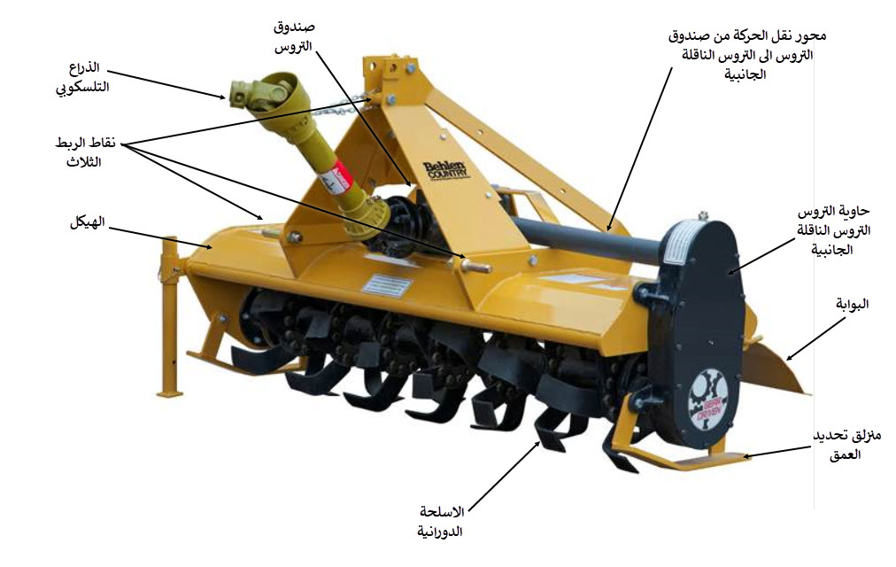
المحراث الدوراني
يتكون المحراث الدوراني من: الهيكل، ونقاط الربط الثلاث, وصندوق التروس العلوي، ومحور نقل الحركة الجانبي، وصندوق التروس الجانبي، المحور الحامل للاسلحة، والاسلحة، والبوابة، وآلية تحديد العمق.
عند ربط المحراث بالساحبة عن طريق نقاط الربط الثلاث يتم نقل القدرة الدورانية من الساحبة الى المحراث بواسطة الذراع التلسكوبي الذي يربط من احد طرفية بعمود مأخذ القدرة في الساحبة والطرف الاخر يربط بعمود ادخال القدرة للمحراث الذي بدورة ينقل القدرة الدورانية الى صندوق التروس ليقوم بتحويلها الى صندوق التروس الجانبي عبر محور نقل الحركة الجانبي لتنتقل القدرة الدورانية الى المحور الحامل للاسلحة والاسلحة الدوراني عبر صندوق التروس الجانبي.

Slide 5
يوجد نوعين من المحاريث الدورانية يعتمد على اتجاه الحركة الدورانية للاسلحة وهي: المحراث الدوراني الامامي (والذي يكون اتجاه الحركة الدورانية للاسلحة مماثل لحركة اطارات الساحبة عند حركتها للامام) والمحراث الدوراني العكسي (والذي يكون اتجاه الحركة الدورانية للاسلحة معاكس لحركة اطارات الساحبة عند حركتها للامام وهذا النوع قليل الاستخدام).
عند عمل المحراث الدوراني تدور الاسلحة لتقطع التربة وترميها الى الخلف باتجاه البوابة لتعمل قوة اصطادم كتل التربة بالبوابة على تفتيتها وخلط كتلها مع بعضها البعض.
درجة تفتيت التربة تعتمد على ثلاث عوامل اساسية:
زيادة السرعة الامامية تؤدي الى تقليل تفتيت التربة والعكس صحيح.
زيادة السرعة الدورانية للاسلحة تؤدي الى زيادة تفتيت التربة والعكس صحيح.
زيادة المسافة بين البوابة والاسلحة يؤدي الى تقليل تفتيت التربة والعكس صحيح.
اما آلية تحديد العمق فيمكن من خلالها تحديد عمق الحراثة.
فيديو توضيحي لتركيب وعمل المحراث الدوراني.

